Slide 1
单片机原理及工程应用
21世纪高等学校计算机规划教材
电子工业出版社

Slide 2
第9章 MCS-51单片机系统的键盘及显示技术
本章教学基本要求
1．掌握MCS-51单片机键盘不同输入控制电路的结构和特点，理解矩阵键盘的工作原理。
2．掌握MCS-51单片机显示输出控制电路的结构和特点，掌握LED和LCD段码的显示方法。
重点与难点
1．掌握单片机按键软件消抖的延时处理方法。
2．掌握MCS-51单片机矩阵式键盘控制程序的实现方法。
3．多位LED动态显示控制方法。
Notes:
欢迎辞

Slide 3
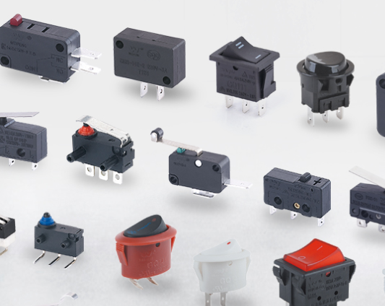
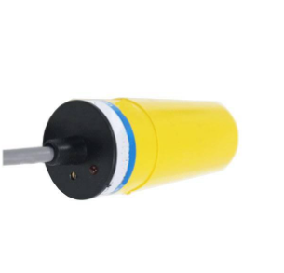
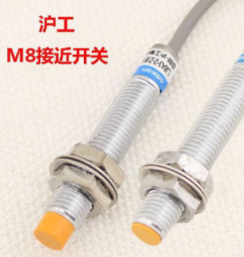
9.1 MCS-51单片机应用系统中键盘的设计
1．键盘分类
按照结构原理按键可分为两类，一类是触点式开关按键，如机械式开关、导电橡胶式开关等；另一类是无触点式开关按键，如电气式按键、磁感应按键等。目前，微机系统中最常见的是触点式开关按键。
按照接口原理按键可分为编码键盘与非编码键盘两类。这两类键盘的主要区别是能否识别键符及给出相应键码。编码键盘主要是用硬件来实现对按键值的识别，非编码键盘主要是由软件来实现键盘的定义与识别。非编码键盘又分为独立键盘、矩阵式键盘、专用芯片设计式键盘。
触点式开关按键
感应式无触点开关

Slide 4
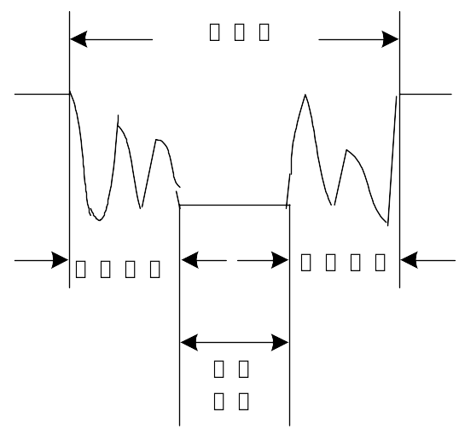
9.1 MCS-51单片机应用系统中键盘的设计
2．键盘结构与特点
键盘通常使用机械触点式按键开关，其主要功能是把机械上的通断转换成为电气上的逻辑关系。机械式按键按下或释放时，由于机械弹性作用的影响，通常伴随有一定时间的触点机械抖动，然后其触点才稳定下来.抖动时间的长短与开关的机械特性有关，一般为20~60ms左右，不同材质键盘消抖时间有差异。
在触点抖动期间检测按键的通与断状态，可能导致判断出错，即一次键盘按下或释放的操作被错误地认为是多次操作，这种情况是不允许出现的。为了克服按键触点机械抖动所致的检测误判，必须采取消除抖动的措施。键盘消除抖动可从硬件、软件两方面予以考虑。在键数较少时，可采用硬件去抖；当键数较多时，常采用软件去抖。

Slide 5
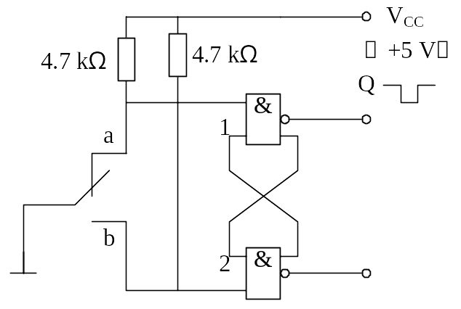
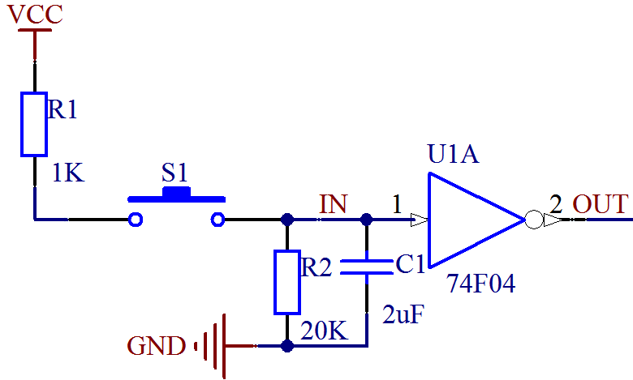
9.1 MCS-51单片机应用系统中键盘的设计
（1）双稳态消抖
（2）滤波消抖电路
（3）软件消抖
硬件消抖
在第一次检测到有键按下时，执行一段延时20~60ms的子程序后，再确认该键电平是否仍保持闭合状态电平，如果保持闭合状态电平，则确认真正有按键按下，从而消除了抖动的影响

Slide 6
9.1 MCS-51单片机应用系统中键盘的设计
3．键盘编码
一组按键或键盘都要通过I/O口线查询按键的开关状态。根据键盘结构的不同，采用不同的编码。无论有无编码，以及采用什么编码，最后都要转换成为与累加器中数值相对应的键值，以实现按键功能程序的跳转。
4．键盘控制程序
一个完善的键盘控制程序应具备以下功能：
① 检测有无键按下，并采取硬件或软件措施，消除键盘按键机械触点抖动的影响。
② 有可靠的逻辑处理办法。每次只处理一个按键，其间对任何按键的操作对系统不产生影响，如果一次有效按键包含按下和释放过程，则表示一次按键无论时间有多长，系统仅执行一次按键功能程序。
③ 准确输出按键值（或键号），以满足跳转指令要求。

Slide 7
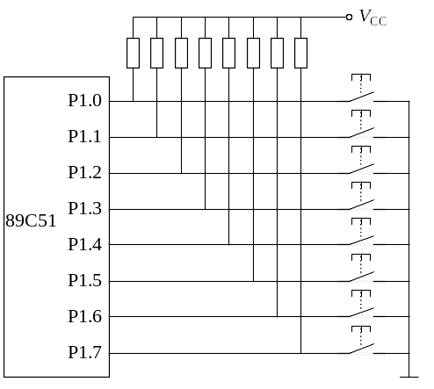
9.1.2 独立式按键接口设计
在一般的单片机控制系统中，按键功能较少，因此，采用独立式按键结构较多。独立式按键是直接用I/O口加简单的电路构成的按键电路，每个按键单独占用一根I/O口，按键工作相互独立，不会相互影响。
这种按键电路硬件设计简单灵活，软件设计也简单，但每个按键必须占用一个独立的I/O口，因此，在按键较多时，需要的I/O口较多，一般不采用。当按键数量在8个以下时，并且I/O口资源较为富余，可采用这种按键方式。
需要注意按键电路属于开关电路，其开/关状态对于逻辑“1”和“0”，因此必须从硬件上确保按下和松开的物理电平是明确的高/低电平！图中的上拉电阻是匹配没有按下的高电平状态。
思考：什么条件下可以不采用上拉电阻？

Slide 8
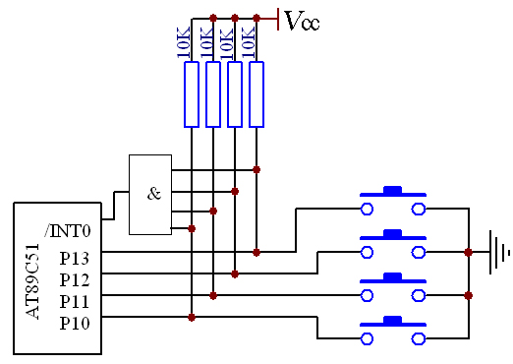
9.1.2 独立式按键接口设计
【例9.1】 图9-5所示为一种独立式四按键电路，键值由软件用中断或查询方式获得。分析如下：
（1）K0～K3四个按键在沒有按下时，P1.0～P1.3均处于高电平状态；只要有键按下，则与之相连的I/O口线就变成低电平。
（2）在图9-5中，为了使CPU能及时处理键盘功能，四根键盘状态输出线被送到四与门输入端。这样，只要有任一键按下，该四与门输出端便由高电平变成低电平，再通过INT0向CPU发出中断请求。
ORG 0000H
AJMP MAIN ;转向主程序。
ORG 0003H
AJMP Key_Proc ; 中断服务程序入口。
ORG 0030H
MAIN: MOV SP, #30H;设置堆栈。
SETB EA ;开中断。
SETB EX0 ;允许INT0中断。
MOV P1, #0FFH ;设P1口为输入方式。
HERE：SJMP HERE ;等待键闭合。

Slide 9
9.1.2 独立式按键接口设计
Key_Proc:
PUSH ACC;保护现场。
CLR EA ;暂时关中断。
MOV A, P1;取P1口当前状态。
ANL A, #0FH;屏蔽高4位。
CJNE A, #0FH, KEY;有键按下，转键处理KEY。
SETB EA ;开中断
POP ACC ;现场恢复。
RETI;返回。
KEY: MOV B, A ;保存键闭合信息到B。
LCALL DELAY10 ;延时10ms,消去键闭合抖动
LOOP: MOV A, P1;取P1口状态。
ANL A, #0FH;屏蔽高4位。
CJNE A, #0FH,LOOP;等待键释放。
LCALL DELAY10; 延迟10ms,消去键释放抖动。
MOV A, B;取键闭合信息。
JNB ACC.0, KEY0;若K0按下，转键处理程序KEY0。
JNB ACC.1, KEY1;若K1按下，转键处理程序KEY1。
JNB ACC.2, KEY2;若K2按下，转键处理程序KEY2。
AJMP KEY3;
通过软件消抖时，需要读取两次端口状态，间隔时间为消抖时间。其次，在多数应用中，第二次读取仅仅是判断是否有键按下，严格说，应该是前后两次读取的状态一致才能说明按键发生。

Slide 10
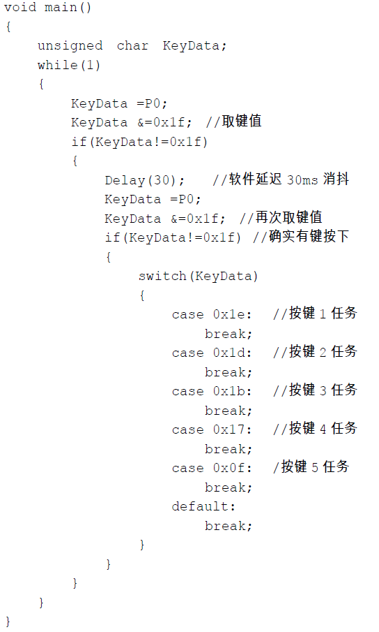
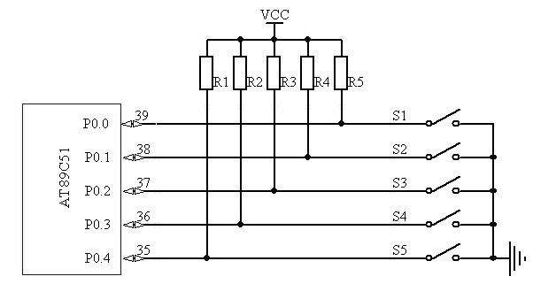
9.1.2 独立式按键接口设计
【例9.2】 图9-6所示为一种独立式五按键电路，键值通过软件查询方式获得，请编程实现。
参考代码中，函数Delay（30）仅仅代表一个延时功能，具体多长时延需要结合实际消抖效果进行确定。实现延时的方式可以通过循环函数，也可以通过定时延时，但这些方式都存在一个缺陷，会使CPU一直等待延时结束，显然这种方式不利于提高CPU的利用率。为避免CPU在消抖延时中等待，可以通过定时中断进行处理，具体参考代码如下。

Slide 11
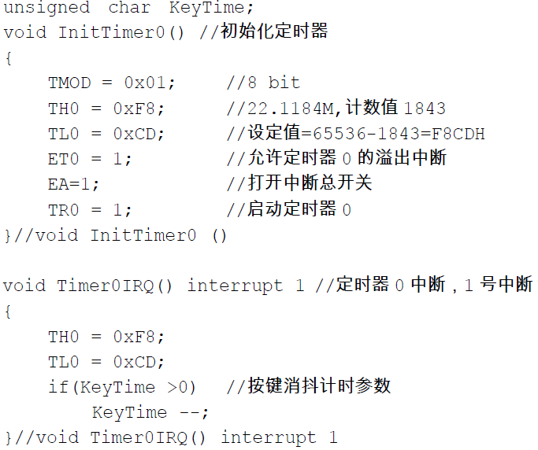
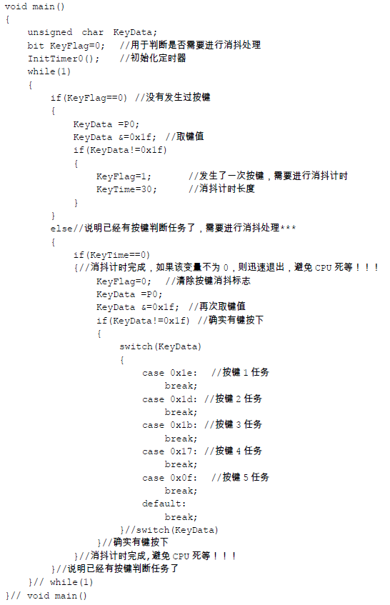
假设MCS-51单片机的系统时钟频率为22.1184MHz，采用定时器0，定时中断时间间隔为1ms。
main()中的主循环程序中没有使用Delay（30）延时功能函数，而是通过定时中断进行计时，只有当消抖时间到了，CPU再次读取按键状态，避免CPU死等消抖结束，有效提高了CPU的运行效率。

Slide 12
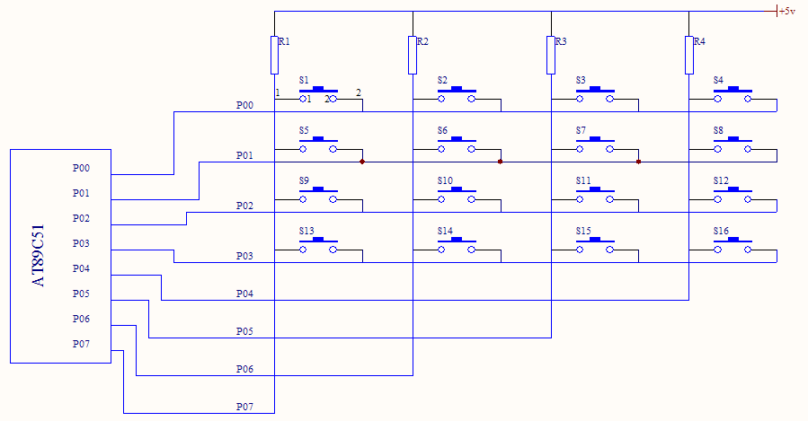
9.1.3 矩阵式键盘接口设计
矩阵式键盘由行线和列线组成，按键位于行、列线的交叉点上。矩阵式键盘中，行、列线分别连接到按键开关的两端，行线通过上拉电阻接到＋5V上。当无键按下时，行线处于高电平状态；当有键按下时，行、列线将导通，此时，行线电平将由与此行线相连的列线电平决定，这是识别按键是否按下的关键。

Slide 13
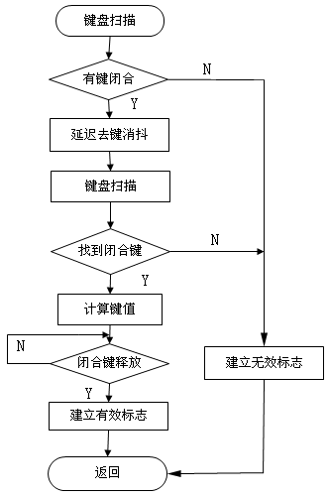
图 矩阵键盘识别流程图

Slide 14
9.1.3 矩阵式键盘接口设计
键盘扫描判断参考程序如下：
unsigned char KeyScan()
{
unsigned char KeyData;
unsigned char KeyNum;
P0=0xfe; //检测第一行
KeyData =P0;
KeyData = KeyData &0xf0;
if(KeyData!=0xf0)
{
Delay(5); //可以采用程序延时，或者是1 利用定时器实现延时
KeyData =P0&0XF0;
if(KeyData!=0xf0)//消抖，重新判断是否有 键按下

Slide 15
9.1.3 矩阵式键盘接口设计
{
KeyData =P0;
switch(KeyData)
{
case 0xee: KeyNum =1; break;
case 0xde: KeyNum =2; break;
case 0xbe: KeyNum =3; break;
case 0x7e: KeyNum =4; break;
}
while(KeyData!=0xf0)
{
KeyData =P0;
KeyData = KeyData &0xf0;
}
}
}
P0=0xfd;//检测第二行
KeyData =P0;
KeyData = KeyData &0xf0;

Slide 16
9.1.3 矩阵式键盘接口设计
if(KeyData!=0xf0)
{
Delay(5);
KeyData =P0;
KeyData = KeyData &0xf0;
while(KeyData!=0xf0)
{
KeyData =P0;
switch(KeyData)
{
case 0xed: KeyNum =5; break;
case 0xdd: KeyNum =6; break;
case 0xbd: KeyNum =7; break;
case 0x7d: KeyNum =8; break;
}

Slide 17
9.1.3 矩阵式键盘接口设计
while((KeyData &0xf0)!=0xf0)
{
KeyData =P0;
KeyData = KeyData &0xf0;
}
}
}
P0=0xfb;//判断第三行
KeyData =P0;
KeyData = KeyData &0xf0;
if(KeyData!=0xf0)
{
Delay(5);
KeyData =P0;
KeyData = KeyData &0xf0;

Slide 18
9.1.3 矩阵式键盘接口设计
while(KeyData!=0xf0)
{
KeyData =P0;
switch(KeyData)
{
case 0xeb: KeyNum =9; break;
case 0xdb: KeyNum =10; break;
case 0xbb: KeyNum =11; break;
case 0x7b: KeyNum =12; break;
}
while((KeyData &0xf0)!=0xf0)
{
KeyData =P0;
KeyData = KeyData &0xf0;
}
}
}

Slide 19
9.1.3 矩阵式键盘接口设计
P0=0xf7;//判断第四行
KeyData =P0;
KeyData = KeyData &0xf0;
if(KeyData!=0xf0)
{
Delay(5);
KeyData =P0;
KeyData = KeyData &0xf0;
while((KeyData &0xf0)!=0xf0)
{
KeyData =P0;
switch(KeyData)
{
case 0xe7: KeyNum =13; break;
case 0xd7: KeyNum =14; break;
case 0xb7: KeyNum =15; break;
case 0x77: KeyNum =16; break;
}

Slide 20
9.1.3 矩阵式键盘接口设计
while((KeyData &0xf0)!=0xf0)
{
KeyData =P0;
KeyData = KeyData &0xf0;
}
}
}
return KeyNum;
}
其中，Delay(5)为延时函数，改函数可以采用程序延时，也可以采用定时器实现延时。

Slide 21
9.1.3 矩阵式键盘接口设计
键盘的工作方式有三种，即编程扫描、定时扫描和中断扫描。
1．编程扫描方式
编程扫描方式是利用CPU完成其他工作的空余时间，调用键盘扫描子程序来响应键盘输入的要求。
2．定时扫描方式
定时扫描方式就是每隔一段时间对键盘扫描一次，它利用单片机内部的定时器产生一定时间（例如10 ms）的定时，当定时时间到就产生定时器溢出中断。
3．中断扫描方式
采用上述两种键盘扫描方式时，无论是否按键，CPU都要定时扫描键盘，而单片机应用系统工作时，并非经常需要键盘输入。因此，CPU经常处于空扫描状态。为提高CPU工作效率，可采用中断扫描工作方式。工作过程如下：当无键按下时，CPU处理自己的工作；当有键按下时，产生中断请求，CPU转去执行键盘扫描子程序，并识别键号。

Slide 22
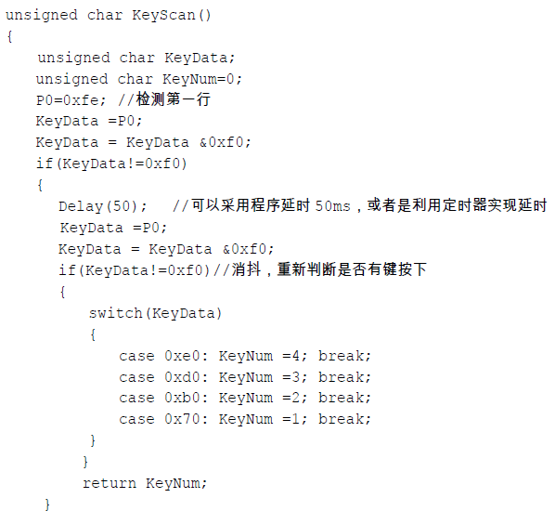
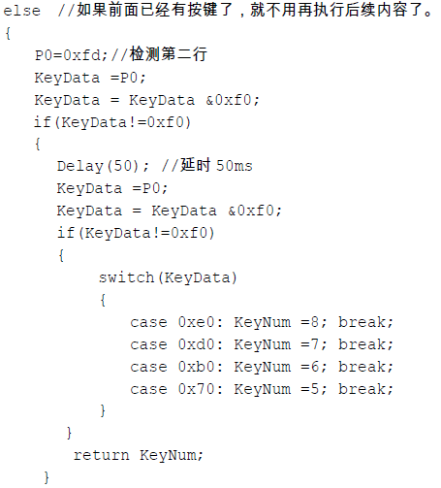
9.1.3 矩阵式键盘接口设计
【例9.3】 4 × 4矩阵键盘子程序（查询方式），用P0口来控制，电路连接示意图如图9-11所示；矩阵键盘识别流程如图9-12所示。
①
②

Slide 23
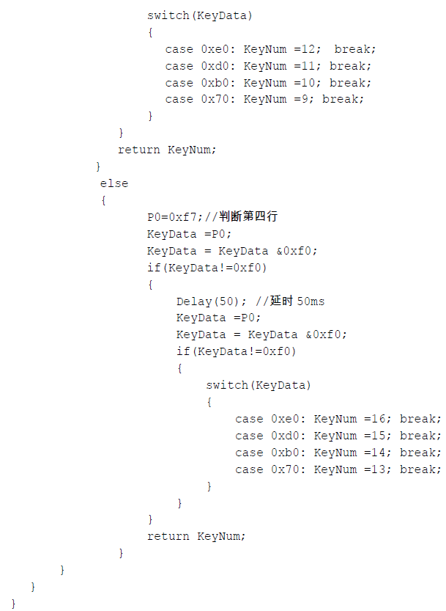
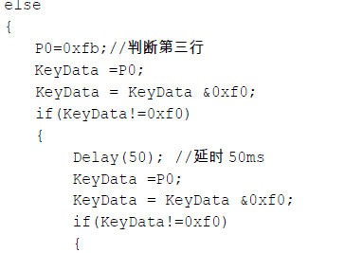
9.1.3 矩阵式键盘接口设计
③
（1）扫描过程，一行一行进行；
（2）同样需要考虑按键消抖；
（3）对于可靠按键操作中，还需注意消抖前后扫描码是否一致。
④
消抖延时多数也采用例9.2的定时中断方式实现延时。
思考：
针对独立或行列式按键，当出现需要同时判断多个按键时，如何处理？

Slide 24
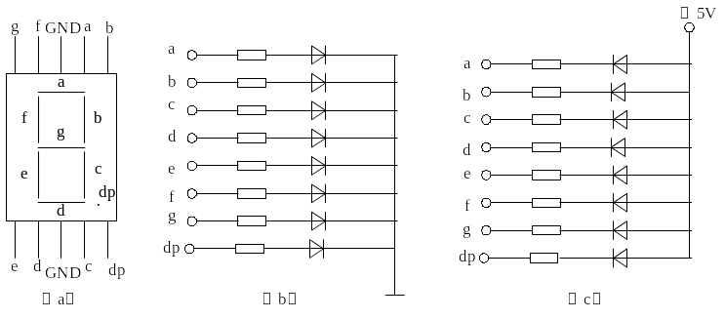
9.2 LED数码显示接口电路设计
9.2.1 LED数码显示器结构与原理
LED数码显示管是由若干个发光二极管组成的。当发光二极管导通时，相应的点或线段发光。将这些二极管排成一定图形，控制不同组合的二极管导通，就可以显示出不同的数字或字符。在应用系统中通常使用的是七段LED数码显示器，如图9-13（a）所示；这种数码显示管分共阴极（图9-13（b））与共阳极（图9-13（c））两种。

Slide 25
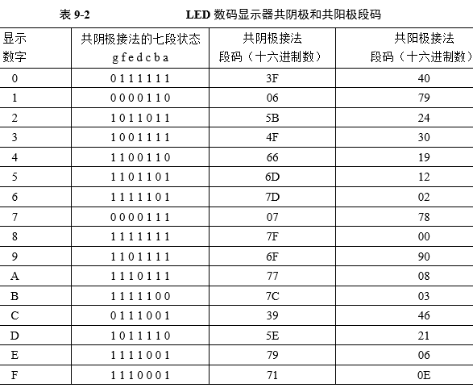
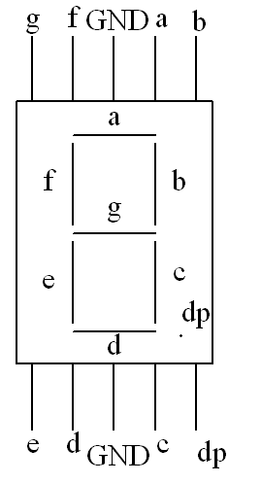
9.2.1 LED数码显示器结构与原理
实际应用中，根据电路设计确定采用共阴或共阳数码管，再确定段码。

Slide 26
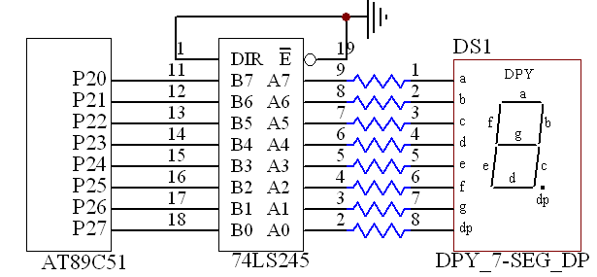
9.2.2 LED数码显示接口技术
1．静态显示技术
所谓静态显示，就是当显示器显示某一字符时，相应段的发光二极管恒定地导通或截止。这种显示方法的每一位都需要有一个8位输出口控制。
静态显示器的优点是显示稳定，控制系统在运行过程中，仅仅在需要更新显示内容时，CPU才执行一次显示更新子程序，这样可以节省CPU的时间，提高CPU的工作效率；缺点是位数较多时，所需的I/O管脚较多，硬件资源开销较大。

Slide 27
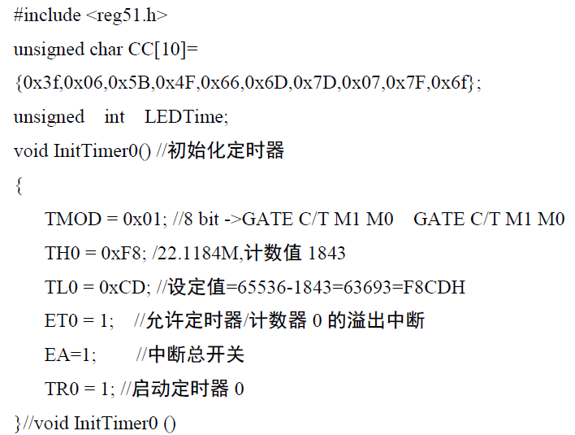
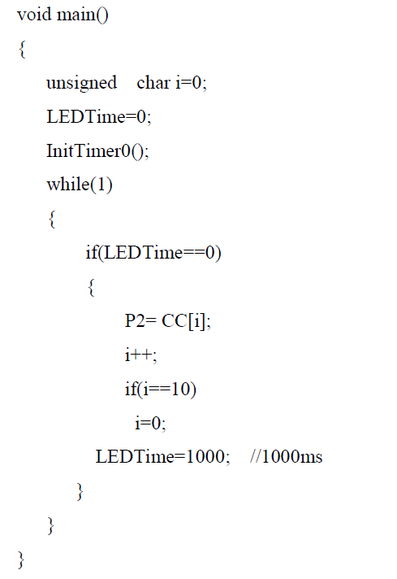
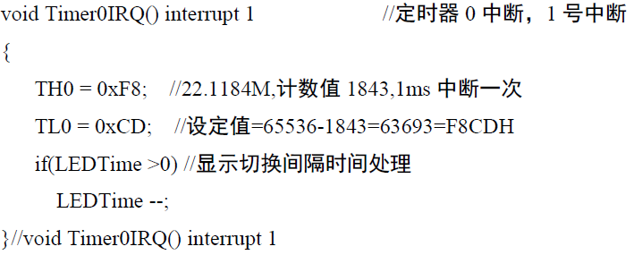
【例9.4】 上图中，设单片机时钟频率为22.1184MHz，通过单片机P2口并经74LS245驱动共阴极数码管，让一位数码管循环显示数字0～9，参考程序如下。

Slide 28
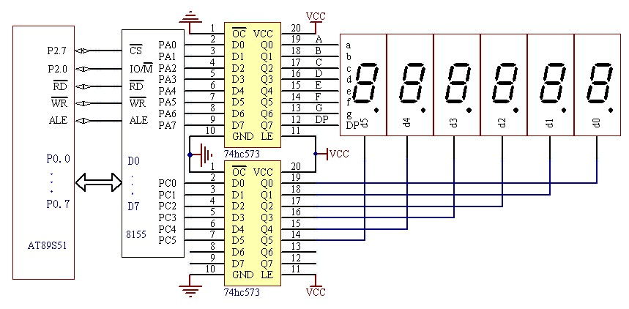
9.2.2 LED数码显示接口技术
2．动态显示技术
动态显示是一位一位地轮流点亮各位数码管，这种逐位点亮显示器的方式称为位扫描。通常，各位数码管的段选线相应并联在一起，由一个8位的I/O口控制；各位的位选线（公共阴极或阳极）由另外的I/O口线控制。动态方式显示时，各数码管分时轮流选通。要使其稳定显示，必须采用扫描方式，即在某一时刻只选通一位数码管，并送出相应的段码，在另一时刻选通另一位数码管，并送出相应的段码。依此规律循环，即可使各位数码管显示将要显示的字符。
位选线的选通间隔时间，不能间隔太长，否则显示数据不连贯！
位选线

Slide 29
9.2.2 LED数码显示接口技术
采用动态显示方式比较节省I/O口，硬件电路也较静态显示方式简单，但其亮度不如静态显示方式，而且在显示位数较多时，CPU要依次扫描，占用CPU较多的时间。图13-15为MCS-51单片机通过I/O接口芯片8155构建6位LED数码管动态显示的电路连接示意图。设单片机内部RAM中6个显示缓冲单元地址为78H～7DH，存放6位需要显示的字符数据，8155命令口地址为7F00H，PA口地址为7F01H，PB口地址为7F02H，PC口地址为7F03H。8155的PC口扫描输出总是只有一位为高电平，即6位显示器中仅有一位公共阴极为低电平（只选中一位），其他位为高电平。8155的A口输出相应位的显示字符的段数据使该位显示出相应字符，其他位为暗。依次改变PC口输出为高电平的位及PA口输出对应的段数据，6位LED显示器就显示出缓冲器中字符数据所确定的字符。
如图13-15所示，依次点亮6个LED数码管，显示8的汇编参考程序如下：

Slide 30
9.2.2 LED数码显示接口技术
DISPLAY: MOV R0, #40H; 显示数据缓冲区首地址送R0
MOV A, #03H
MOV DPTR,#7F00H
MOVX @DPTR, A; 8155初始化，PA口为输出口，PC口为输出口
DIPS0： MOV B, #01H
DISP1： ACALL DELAY
MOV DPTR, #7F01H; 数据指针指向PA口，输 出“8”的段码
MOV A, #0FFH;
MOVX @DPTR, A
MOV DPTR, #7F03H
MOV A, B; 点亮最右边的LED灯
MOV DPTR, #7F03H; 数据指针指向PC口，选择位
MOVX @DPTR, A

Slide 31
9.2.2 LED数码显示接口技术
CJNE A, #20H,DISP0
RLC A
MOV B, A
AJMP DISP1
RET
DELAY: MOV R7, #02H; 延时子程序
DLY1: MOV R6, #0FFH
DLY2: DJNZ R6, DLY2
DJNZ R7, DLYl
RET

Slide 32
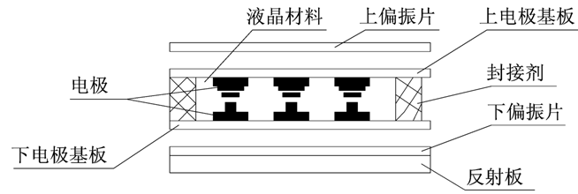
9.3 LCD液晶显示接口电路设计
9.3.1 LCD数码显示器结构及原理
液晶显示器（LCD）是一种功耗极低的显示器件，它广泛应用于便携式电子产品中，它不仅省电，而且能够显示大量的信息，如文字、曲线、图形等。

Slide 33
9.3.1 LCD数码显示器结构及原理
1．LCD显示器的结构及特点
液晶显示器的主要特点：
（1）低压微功耗：工作电压只有3V～5V，工作电流只有几毫安。
（2）被动显示：液晶本身不发光，而是靠调制外界光进行显示。因此适合人的视觉习惯，不会使人眼睛疲劳。
（3）显示信息量大：LCD显示器像素很小，相同面积上可容纳更多信息。
（4）寿命长：LCD器件本身无老化问题，寿命极长。
2．LCD显示器分类
通常可将LCD分为笔段型、字符型和点阵图形型。
（1）笔段型。笔段型是以长条状显示像素组成一位显示。该类型主要用于数字显示，也可用于显示西文字母或某些字符。
（2）字符型。字符型液晶显示模块是专门用来显示字母、数字、符号等的点阵型液晶显示模块。
（3）点阵图形型。点阵图形型是在一平板上排列多行和多列，形成矩阵形式的晶格点，点的大小可根据显示的清晰度来设计。
按LCD的显示驱动方式可分为静态驱动、动态驱动、双频驱动LCD。
按控制器的安装方式可分为含有控制器和不含控制器LCD两类。

Slide 34
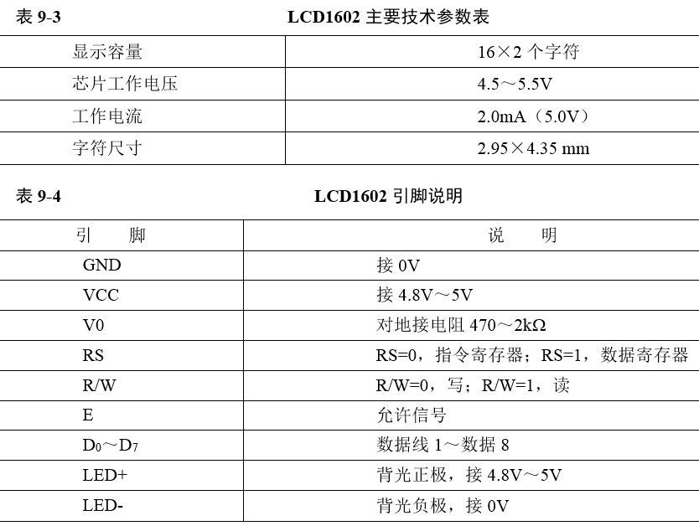
9.3.2 LCD1602简介及应用
1．LCD1602简介
LCD1602是目前使用较常用，价格低廉的LCD液晶显示器，主要技术参数如表9-3所例，引脚说明如表9-4所列。

Slide 35
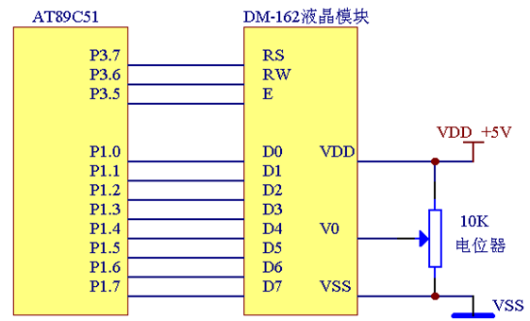
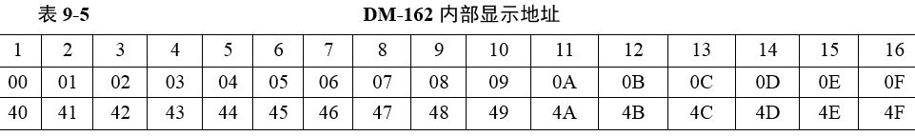
9.3.2 LCD1602简介及应用
2．LCD1602应用实例
LCD1602和单片机的典型接口如图9-17所示。
液晶显示模块是一个慢显示器件，所以在执行每条指令之前一定要确认模块的忙标志为低电平，如果该标志位为高电平，则不能进行写入操作。要显示字符时要先输入显示字符地址，也就是告诉模块在哪里显示字符，表9-5是DM-162的内部显示地址。
对于点阵图形的LCD显示，需要向显示模块发送被显示内容的点阵信息，因此软件中需要通过相应处理获取显示信息的点阵编码！

Slide 36
9.3.2 LCD1602简介及应用
下面给出在液晶模块的第二行第一个字符的位置显示字母“A”的参考程序。
RS EQU P3.7
RW EQU P3.6
E EQU P3.5
ORG 0040H
MOV P1, #00000001B ;清屏并光标复位
ACALL ENABLE ;调用写入命令子程序
MOV P1, #00111000B ;设置显示模式:8位2行5×7点阵
ACALL ENABLE ;调用写入命令子程序
MOV P1, #00001111B ;显示器开、光标开、光标允许闪烁
ACALL ENABLE ;调用写入命令子程序
MOV P1, #00000110B ;文字不动，光标自动右移

Slide 37
9.3.2 LCD1602简介及应用
ACALL ENABLE ;调用写入命令子程序
MOV P1, #0C0H ;写入显示起始地址第二行第一个位
ACALL ENABLE ;调用写入命令子程序
MOV P1, #01000001B ;字母A的代码
SETB RS; RS=1
CLR RW; RW=0, 准备写入数据
CLR E; E=0; 执行显示命令
ACALL DELAY; 判断液晶模块是否忙?
SETB E; 显示完成,程序停车
AJMP $
ENABLE:CLR RS ；写入控制命令的子程序
CLR RW
CLR E
ACALL DELAY
SETB E
RET

Slide 38
9.3.2 LCD1602简介及应用
DELAY: MOV P1, #0FFH ；判断液晶显示器是否忙的子程序
CLR RS
SETB RW
CLR E
NOP
SETB E
JB P1.7, DELAY ；如果P1.7为高电平表示忙就循环等待
RET
END
在上面的参考程序中，程序在开始时对液晶模块功能进行了初始化设置，约定了显示格式。注意显示字符时光标是自动右移的，无需人工干预，每次输入指令都先调用判断液晶模块是否忙的子程序DELAY，然后输入显示位置的地址0C0H，最后输入要显示的字符A的代码41H。

Slide 39
9.3.2 LCD1602简介及应用
课外作业：采用统一编址方式修改LCD1602与89C51的电路连接方式，用P2口作为地址引脚控制RS，P3口的读写控制引脚用于控制LCD读写访问。编写LCD1602访问代码实现液晶模块第一行显示“welcome you !” 。

Slide 40
本 章 小 结
键盘是单片机获取外部输入信息的主要通道，是人机交互的主要手段，主要有独立式按键和矩阵式按键控制方式。按键的处理过程可以采用定时查询方式、定时中断方式和定时扫描方式。按键软件消抖一般采用定时器中断计时，避免CPU长时间等待消抖完成。显示器是单片机输出信息给外部的主要通道，主要有发光二极管显示器（LED）、液晶显示器（LCD）、荧光管显示器等。

